Slide 1
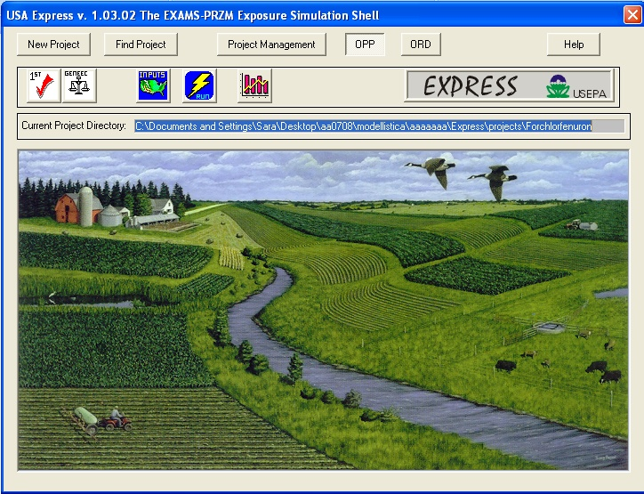
EXPRESS, the
“EXAMS-PRZM Exposure Simulation Shell”
Version 1.03.02, July 20, 2007
Lawrence A. Burns, Ph.D.
National Exposure Research Laboratory
Ecosystems Research Division
Athens, GA
U.S. Environmental Protection Agency
Office of research and development
Washington D. C. 20460

Slide 2
SCOPO E FINALITA’ DEL PROGRAMMA
Il modello è stato sviluppato con lo scopo di ridurre al minimo il numero di analisi necessarie per la valutazione del rischio ambientale associato all’utilizzo di un pesticida.
The Office of Pesticide Programs (OPP) Environmental Fate and Effects Division (EFED) ha sviluppato un approccio graduale per la scelta di un livello di modellizzazione appropriato nell'ambito della valutazione del rischio associato all'utilizzo di pesticidi in agricoltura.
Nel caso in cui le simulazioni semplificate attraverso un modello conservativo del primo livello non forniscano risultati accettabili è necessario passare a modellizzazioni più accurate.
Express: EXAMS - PRZM Exposure Simulation Shell, creato per facilitare un'accurata valutazione dell'esposizione a pesticidi in differenti scenari, consente lo sfruttamento semplificato di due programmi dell'us epa (exam e przm) i quali sono in grado di gestire simulazioni di trasporto di composti chimici nel suolo.
Express è in grado di studiare rilasci cronici e acuti, infatti sono forniti numerosissimi scenari dettagliati per diversi tipi di colture in diverse aree geografiche (USA).

Slide 3
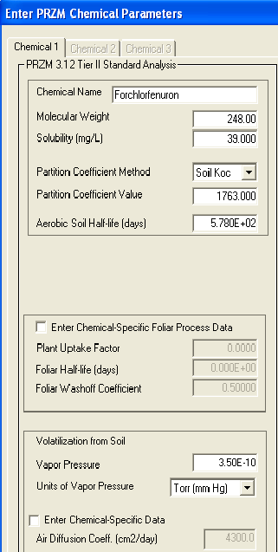
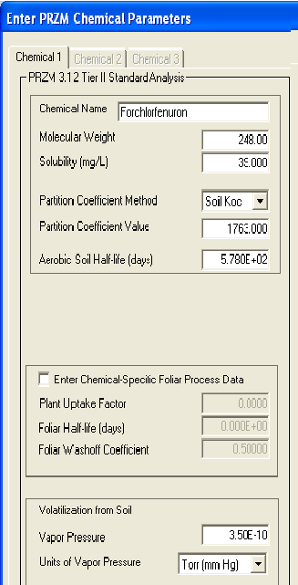
SPECIFICHE HARDWARE E SOFTWARE
CD-ROM drive (se installato da CD-ROM)
Circa 115 MB di spazio libero su hard disk
Sistema operativo Windows 9x/NT/2K/XP
Installazione relativamente rapida e semplice
DATI NECESARI PER IL SUO FUNZIONAMENTO
Exams e przm richiedono input dettagliati al fine di ottenere risultati qualitativamente elevati.
Oltre alla descrizione chimico fisica del pesticida e alle informazioni sulle eventuali trasformazioni metaboliche del composto, sono richiesti numerosi dati di caratterizzazione dello scenario da quelli meteorologici a quelli specifici del suolo e della coltura oltre a quelli riguardanti le condizioni delle acque potabili superficiali.
Express fornisce una serie di scenari pronti all'uso, nel caso, però, fossero necessarie variazioni a tali scenari si deve procedere alla modifica manuale degli input per przm e exams, operazione molto più complicata rispetto all'utilizzo dell'interfaccia grafica di express.

Slide 4
GIUDIZIO SULLA SUA SEMPLICITA’ D’USO
L'utilizzo degli scenari presenti è relativamente semplice, l'interfaccia grafica
è intuitiva.
In questo caso express gestisce tutte le necessità di creazione di input e
trasferimento di files.
Nel caso invece si volesse utilizzare il programma per simulazioni in scenari
differenti la modifica o la creazione degli input di prmz e exams si rivela
estremamente complicata.
Express fornisce anche un modello di simulazione di primo livello FIRST
sempre dell’ epa ma, in questo caso, non è presente una comoda interfaccia
grafica, tuttavia l'inserimento dei pochi input attraverso linea di comando è
comunque molto semplice.
Attenzione alle unità di misura non S.I.

Slide 5
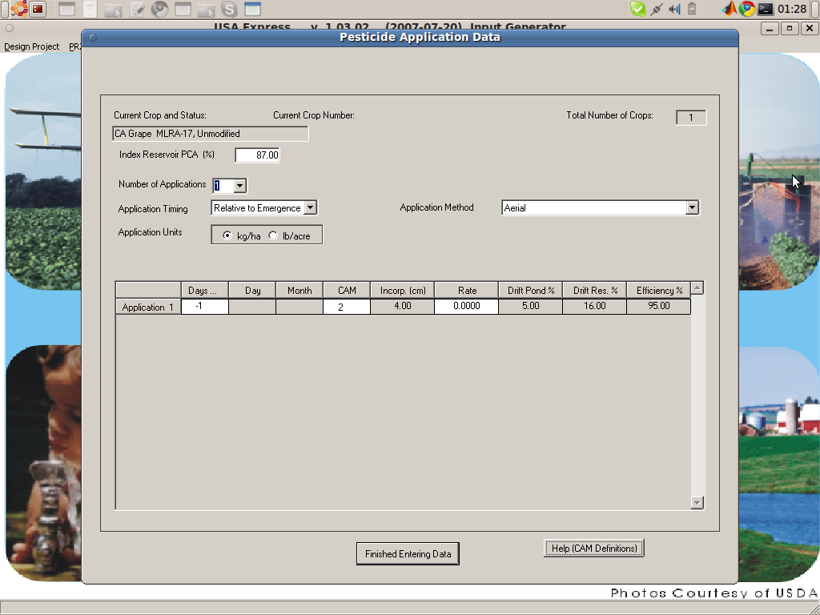
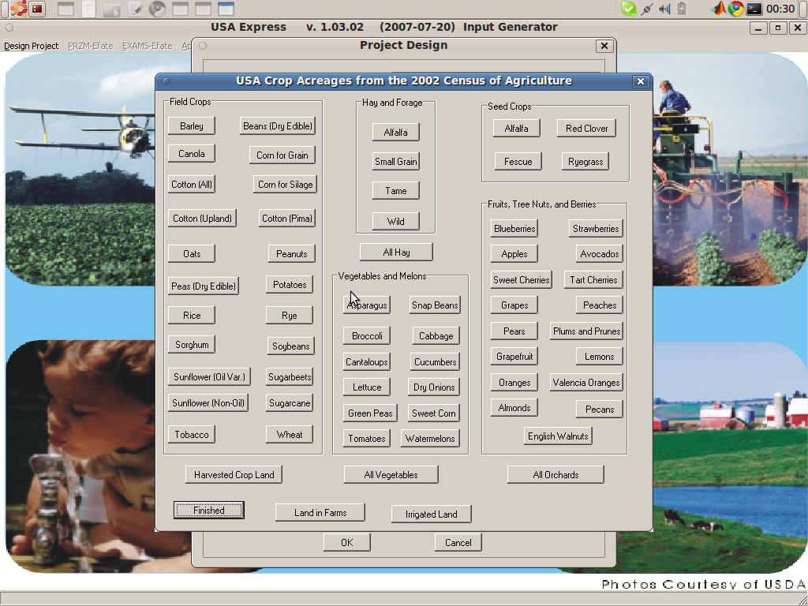
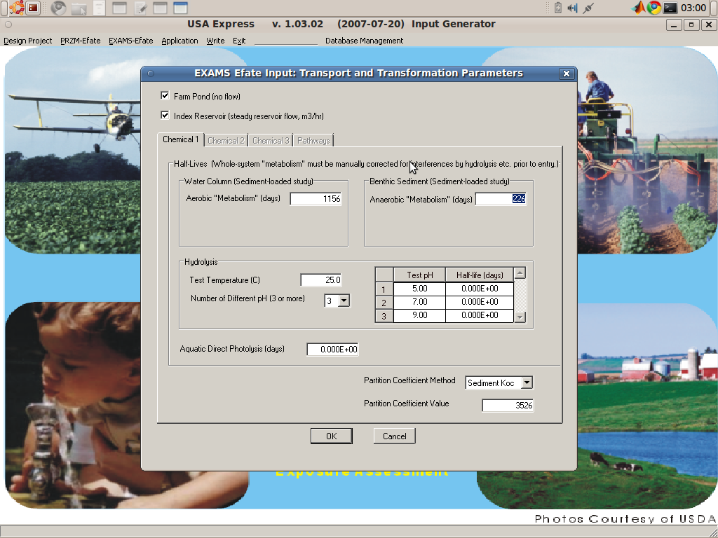
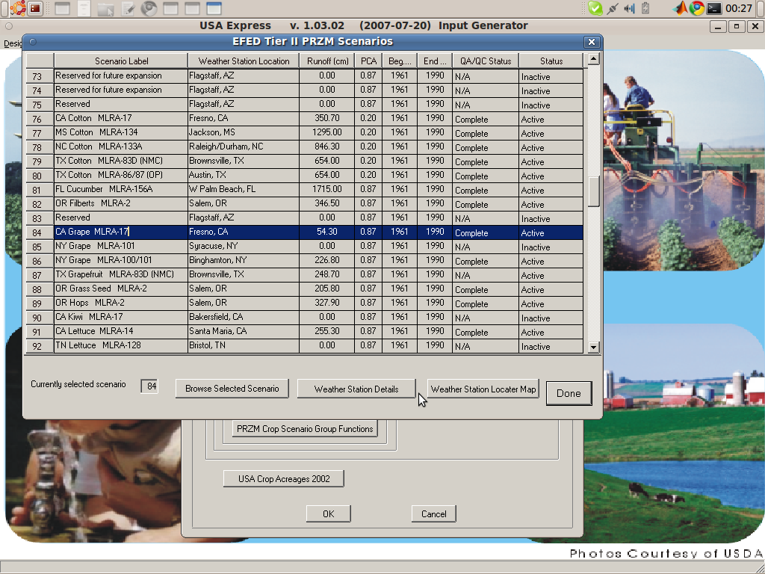
ESEMPIO
Il primo passo consiste nello scegliere lo scenario di riferimento tra gli oltre 100 forniti, in termini di coltivazione ed area geografica
Sono quindi richiesti i dati relativi al trasporto ed, eventualmente, al trasporto metabolico della sostanza
Per quanto riguarda i dati circa le applicazioni del pesticida, questi possono essere espressi relativamente al processo di semina, maturazione e raccolta
L’interfaccia grafica consente di creare il file di input destinato ai programmi exam e przm

Slide 6
Il programma fornisce numerosi output, in particolare, oltre a quelli derivanti dai due sottoprogrammi exams e przm, vengono forniti i valori di concentrazione del pesticida (e degli eventuali sottoprodotti di decomposizione) in files csv

